Slide 1



Pengantar Remote Sensing dan Pemetaan Tanah pada Perkebunan
Dari data penginderaan jauh menuju pemetaan tanah digital dan satuan peta tanah
Prof. Dr. rer.nat. Junun Sartohadi, M.Sc.
Hari ke-1, Selasa 3 November 2026, 08.00–09.00
Merakyat, Mandiri, Berkelanjutan
Inclusive, Self-Reliant, Sustainable
ugm.ac.id

Slide 2
Fokus pagi ini: memetakan tanah
Mengapa pemetaan tanah perlu pendekatan digital?
Bagaimana data dari berbagai sensor dipadukan?
Bagaimana batas satuan peta tanah ditarik dan disesuaikan dengan skala?
2
Notes:
Penginderaan jauh hanya disinggung seperlunya. Peserta yang ingin mendalami spektrum elektromagnetik, jenis sensor, dan resolusi citra dapat membaca Modul 1.

Slide 3
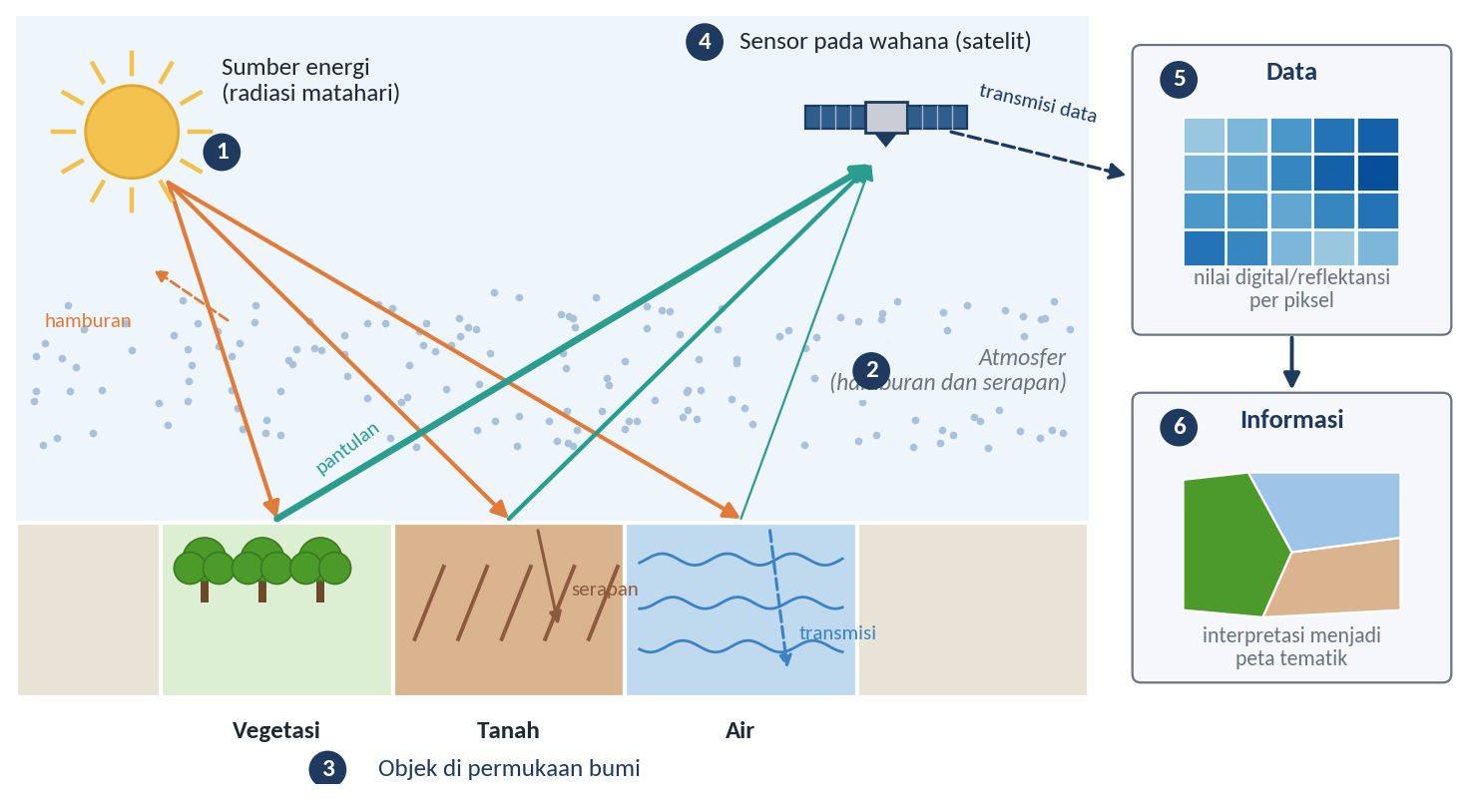
Sensor merekam energi, bukan tanah
Remote sensing: memperoleh informasi objek tanpa kontak langsung
Sensor pasif memakai energi matahari, sensor aktif memancarkan sinyalnya sendiri
Data rekaman baru bermakna setelah diolah dan ditafsirkan
Uraian lengkap ada di Modul 1
Gambar 1.1 Diagram alur proses penginderaan jauh
Sumber: Diagram konseptual; definisi dari Lillesand dan Kiefer (1990) serta Sutanto (1994)
3
Notes:
Tekankan kalimat ketiga. Di kebun, citra saja belum memberi jawaban agronomis.

Slide 4
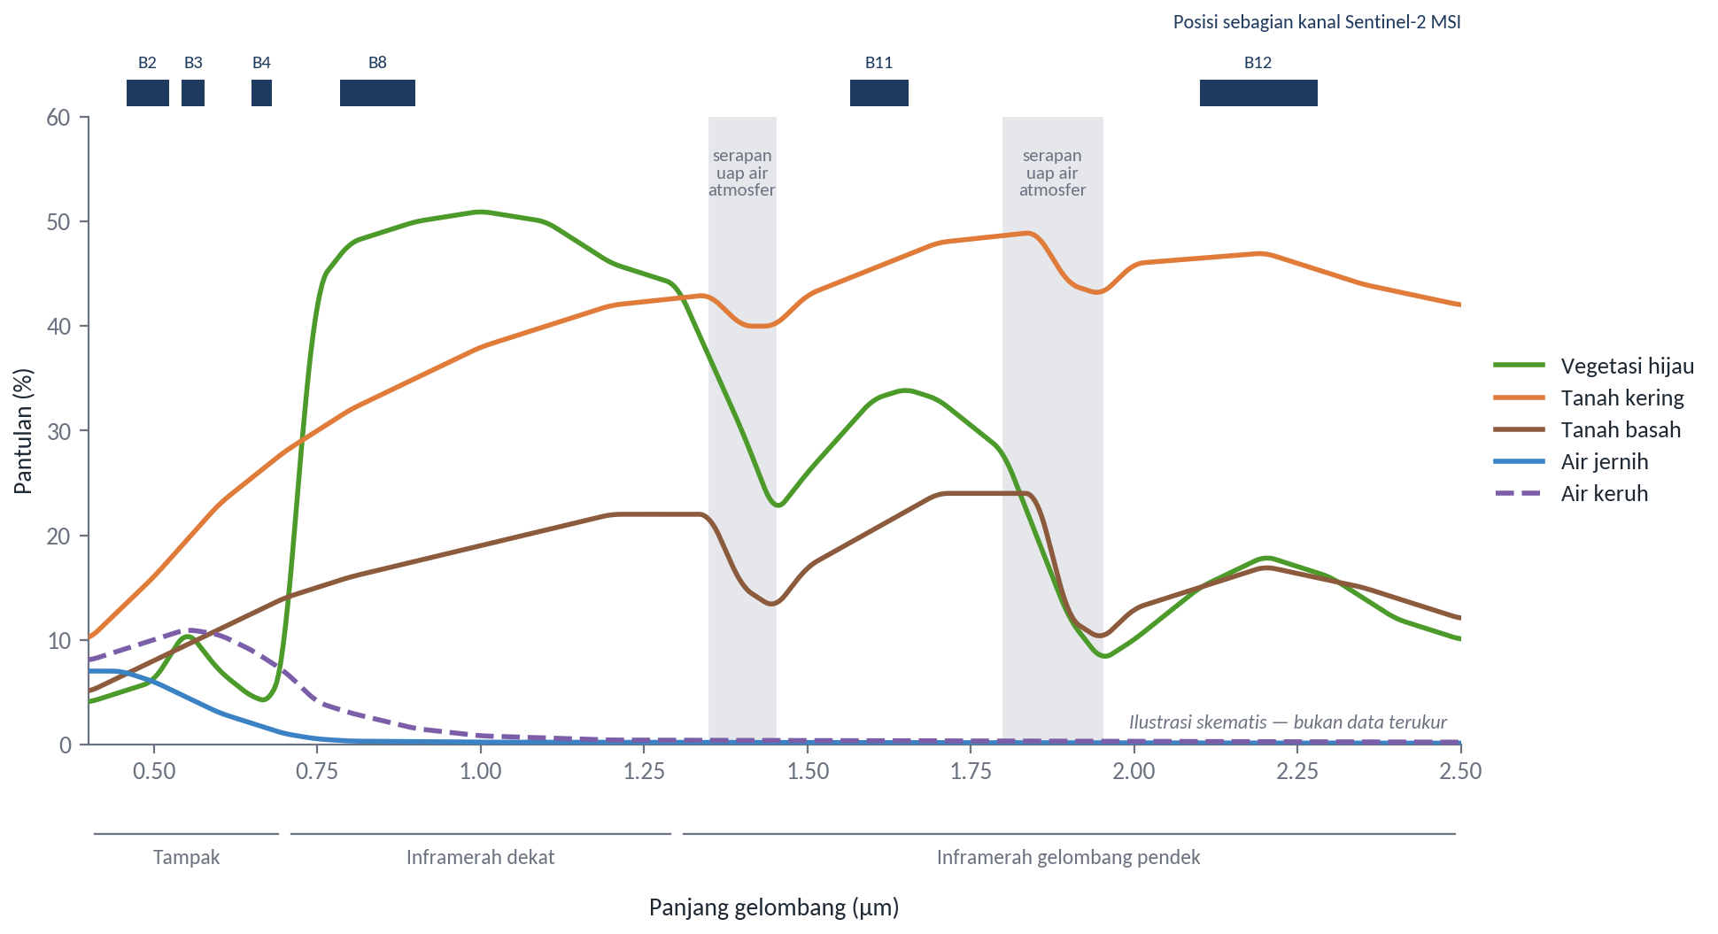
Perbedaan pola pantulan menjadi dasar pengenalan permukaan
Vegetasi: rendah di merah, melonjak di inframerah dekat
Tanah kering: naik bertahap dari tampak ke inframerah
Tanah basah: lebih rendah daripada tanah kering
Spektrum dan resolusi citra dapat dibaca di Modul 1
Gambar 1.4 Pola respons spektral beberapa objek
Sumber: Ilustrasi skematis, digambar ulang dengan modifikasi dari Jensen (2004); posisi kanal Sentinel-2 mengacu pada Drusch et al. (2012)
4
Notes:
Grafik ini muncul kembali pada sesi bare soil. Kontras merah dan inframerah dekat adalah alasan vegetasi mudah dibedakan dari tanah.

Slide 5

Pemetaan Tanah Konvensional dan Digital
Dari survei lapangan menuju pemodelan spasial
ugm.ac.id
Merakyat, Mandiri, Berkelanjutan | Inclusive, Self-Reliant, Sustainable

Slide 6
Dua pendekatan berbeda pada data, analisis, dan keterbatasan
Aspek | Konvensional | Digital (DSM)
Data utama | Pengamatan profil, sampel, analisis laboratorium | Data tanah ditambah data lingkungan dan geospasial
Analisis | Interpretasi lanskap dan delineasi satuan tanah | Hubungan kuantitatif tanah dengan faktor lingkungan
Keterbatasan | Waktu dan biaya besar; sulit untuk pemantauan skala luas | Tetap memerlukan data tanah untuk membangun hubungan
Sumber: Rangkuman dari Modul 1; keterbatasan survei konvensional dari Lu et al. (2023)
6
Notes:
Hindari kesan bahwa DSM menggantikan survei. Tanpa sampel tanah, model tidak punya apa yang dipelajari.

Slide 7
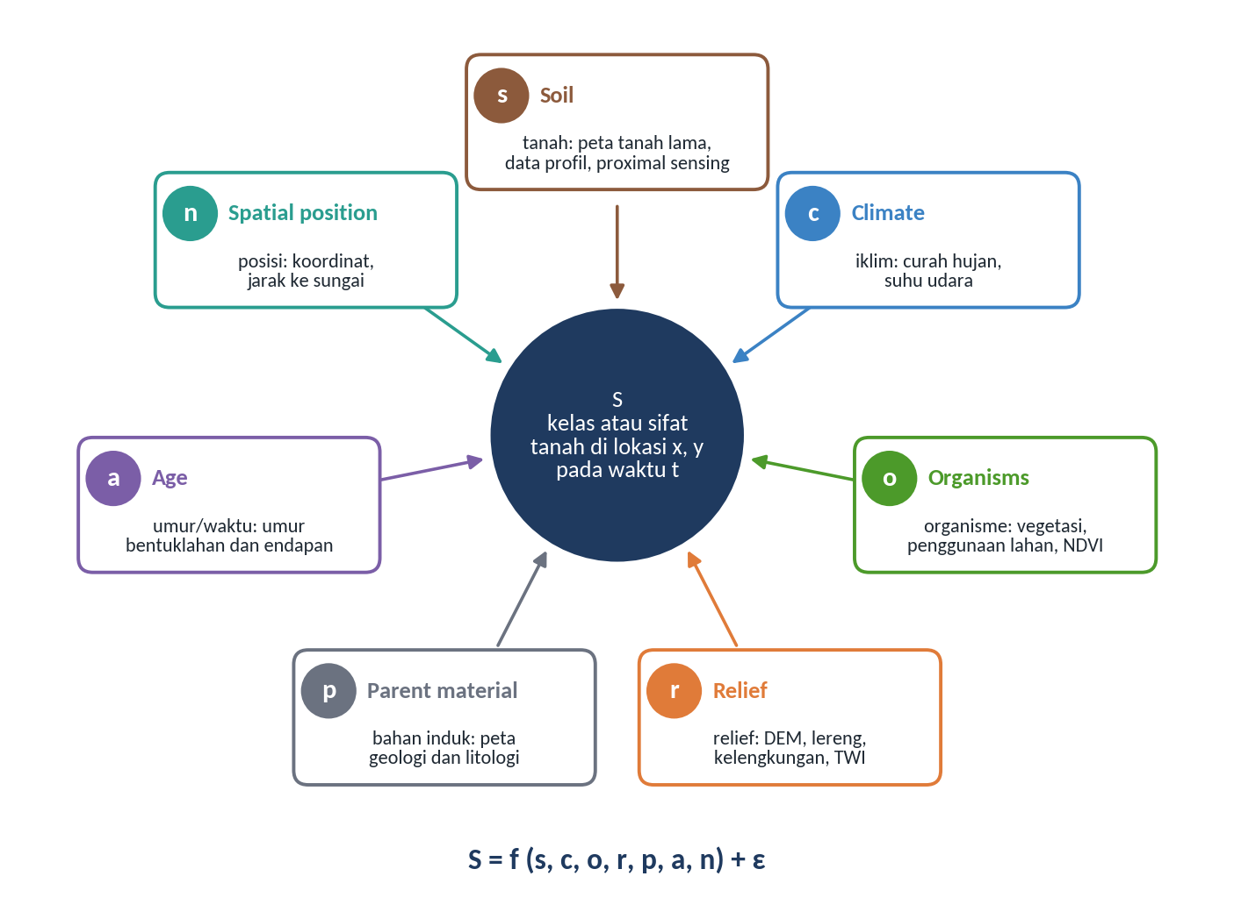
SCORPAN menyatakan tanah sebagai fungsi kondisi lingkungannya
Berawal dari faktor pembentuk tanah Jenny
Tujuh faktor: soil, climate, organisms, relief, parent material, age, spatial position
Hubungan tanah dan faktor lingkungan dinyatakan secara kuantitatif empiris
Gambar 1.5 Diagram konsep SCORPAN
Sumber: Diagram konseptual disusun berdasarkan McBratney et al. (2003)
7
Notes:
Konsep ini diperdalam Dr. Guruh pada hari ke-3, lalu dikerjakan langsung pada praktik kovariat.

Slide 8
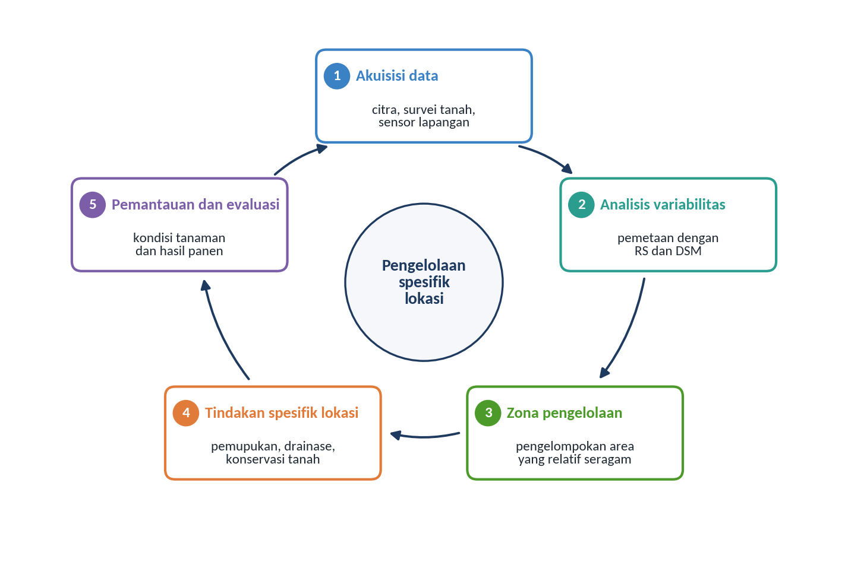
Pertanian presisi mengelola keragaman, bukan rata-rata
Mengelola variabilitas spasial dan temporal dalam produksi
Tujuan: efisiensi, produktivitas, dan profitabilitas jangka panjang
Sekaligus menekan dampak yang tidak diinginkan terhadap ekosistem
Gambar 1.6 Siklus informasi dalam pertanian presisi
Sumber: Diagram konseptual disusun berdasarkan Elsharkawy et al. (2022) dan Weiss et al. (2020)
8
Notes:
Definisi mengikuti Elsharkawy et al. (2022) dan Mukhamedova et al. (2022).

Slide 9
Informasi tanah untuk pengelolaan kebun
DSM memetakan sifat fisik dan kimia tanah: tekstur, kelembapan, pH, bahan organik, indikator kesuburan
Hasilnya menjadi dasar pengelolaan spesifik lokasi, termasuk air dan pupuk
Di kebun sawit, informasi tanah dipadukan dengan curah hujan, hama dan penyakit, varietas, dan umur tanaman (Ginting & Wiratmoko, 2021)
9
Notes:
Pertanyaan untuk diskusi: data apa yang sudah dimiliki kebun Bapak dan Ibu, dan data apa yang paling sulit diperoleh?

Slide 10
Multi-source Data Fusion
Memadukan data yang berbeda wataknya
ugm.ac.id
Merakyat, Mandiri, Berkelanjutan | Inclusive, Self-Reliant, Sustainable

Slide 11
Setiap sumber data membawa informasi yang berbeda
Sumber | Karakteristik | Contoh | Produk turunan
Optik | Pantulan cahaya matahari; sensor pasif | Sentinel-2, Landsat 8, SPOT | NDVI, EVI, BSI
SAR | Gelombang mikro; peka terhadap kekasaran, bentuk, dan kelembapan | Sentinel-1, ALOS PALSAR, TerraSAR-X | Backscatter, rasio polarisasi
LiDAR | Pulsa laser; dapat menembus celah vegetasi rapat | LiDAR wahana udara | CHM, DTM, DSM
DEM | Nilai elevasi permukaan, dari SAR, LiDAR, atau foto udara | DEMNAS, SRTM | Lereng, TWI, akumulasi aliran
Sumber: Tabel 2.1
11
Notes:
Tahap praktik sesudah sesi ini memakai Sentinel-2, Sentinel-1, DEMNAS, LiDAR, dan foto udara.

Slide 12
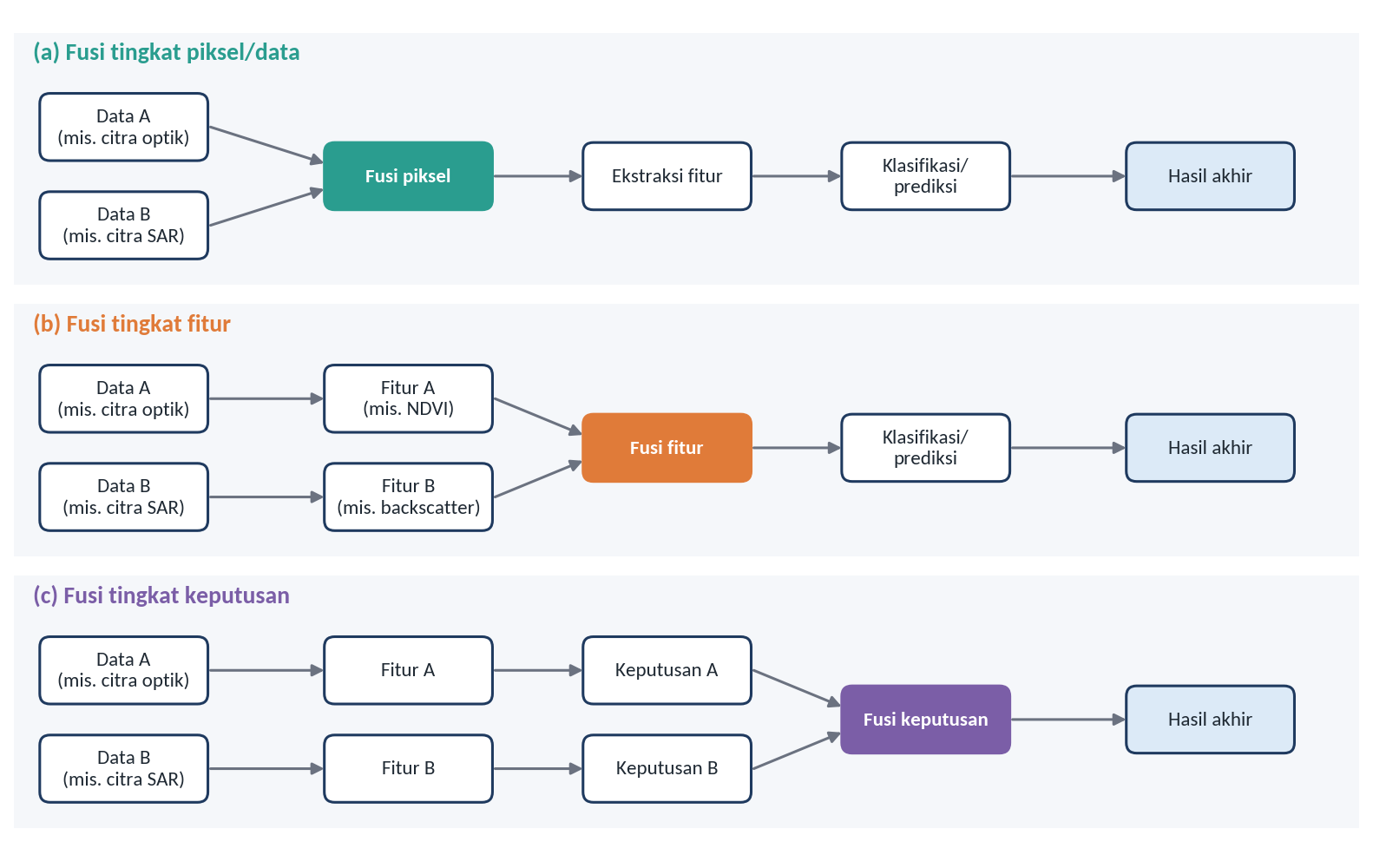
Fusi dapat dilakukan pada tiga tingkat
Piksel atau data: misalnya pankromatik dengan multispektral
Fitur: misalnya NDVI Sentinel-2 dengan backscatter ALOS PALSAR
Keputusan: misalnya pemungutan suara dari beberapa hasil klasifikasi
Tujuannya informasi yang lebih lengkap untuk interpretasi
Gambar 2.1 Ilustrasi tingkat fusi
Sumber: Digambar ulang dengan modifikasi berdasarkan konsep Pohl dan van Genderen (1998); pengertian fusi dari Zhang (2010)
12

Slide 13
Remote Sensing untuk Delineasi SMU
Dari kenampakan lanskap ke satuan peta tanah
ugm.ac.id
Merakyat, Mandiri, Berkelanjutan | Inclusive, Self-Reliant, Sustainable

Slide 14
Satuan peta adalah satuan lanskap, bukan kelas taksonomi
Delineasi: satu poligon pada peta tanah
Satuan peta tanah (SMU): kumpulan delineasi dengan nama dan keterangan yang sama
Satuan taksonomi: kelas yang didefinisikan tegas menurut sifat tanah
Hampir setiap delineasi memuat tanah lain, yang disebut inklusi (Rossiter, 2000)
14
Notes:
Inklusi serupa hampir sama sifat dan interpretasinya dengan tanah yang dinamai. Inklusi tak serupa cukup berbeda sehingga dapat memengaruhi penggunaan lahan.

Slide 15
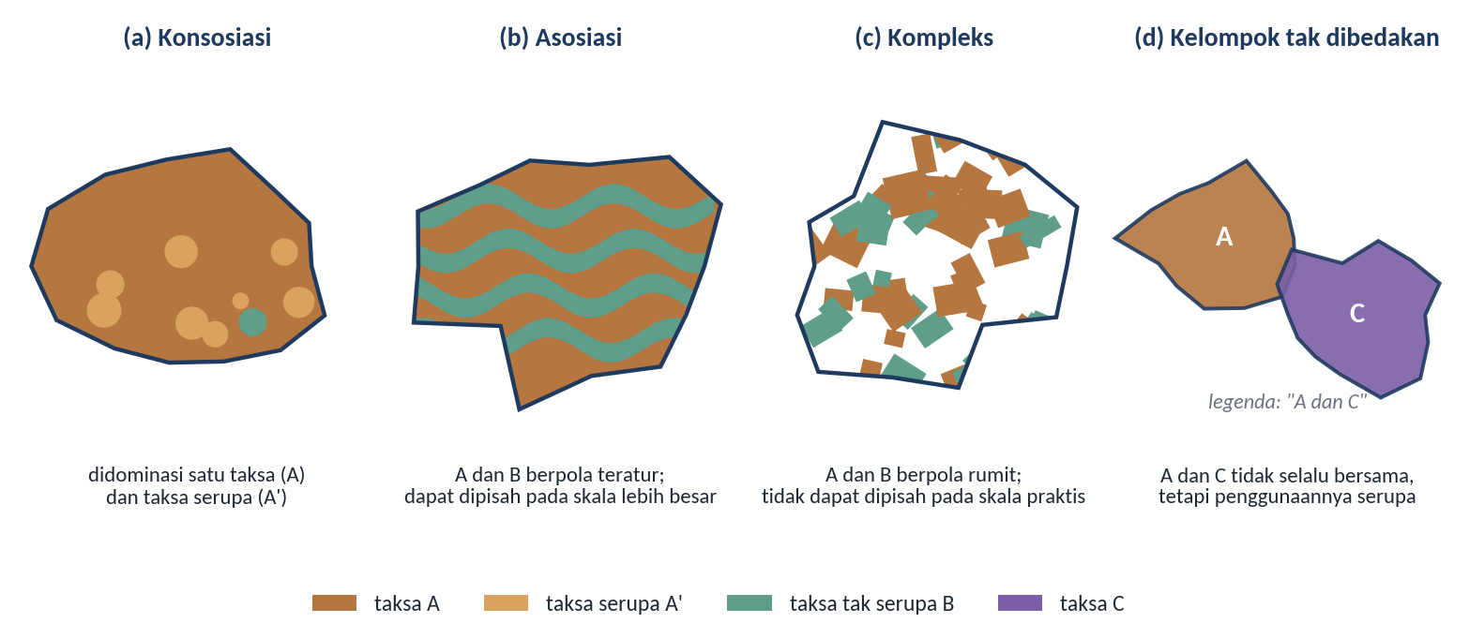
Empat jenis satuan peta tanah
Konsosiasi: didominasi satu taksa dan taksa serupa
Asosiasi: taksa berbeda dengan pola teratur; dapat dipisahkan pada skala lebih besar
Kompleks: taksa berbeda dengan pola rumit
Kelompok tak dibedakan: digabung karena penggunaannya serupa
Gambar 3.1 Ilustrasi empat jenis satuan peta tanah
Sumber: Diagram konseptual disusun berdasarkan Rossiter (2000)
15
Notes:
Toposekuen atau katena pada lereng perbukitan umumnya termasuk asosiasi, karena batasnya dapat diduga dari posisi lereng serta perbedaan kelembapan atau warna permukaan. Inilah dasar pemanfaatan penginderaan jauh dalam delineasi.

Slide 16
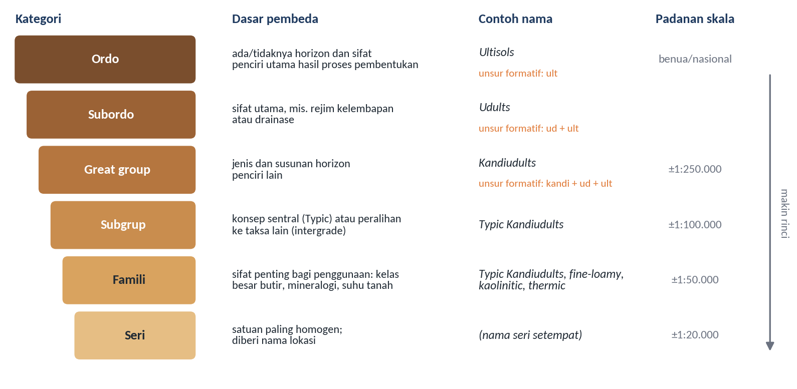
Nama satuan peta berasal dari sistem klasifikasi
Enam kategori Soil Taxonomy: ordo sampai seri
Nama dibaca dari kanan ke kiri
Typic Kandiudults: ult Ultisols, ud rejim udik, kandi horizon kandik
Kategori legenda mengikuti keragaman tanah, bukan semata skala
Gambar 3.2 Hierarki kategori Soil Taxonomy dan padanan skala peta yang mendekati
Sumber: Diagram konseptual disusun berdasarkan Soil Survey Staff (2022) dan Rossiter (2000)
16

Slide 17
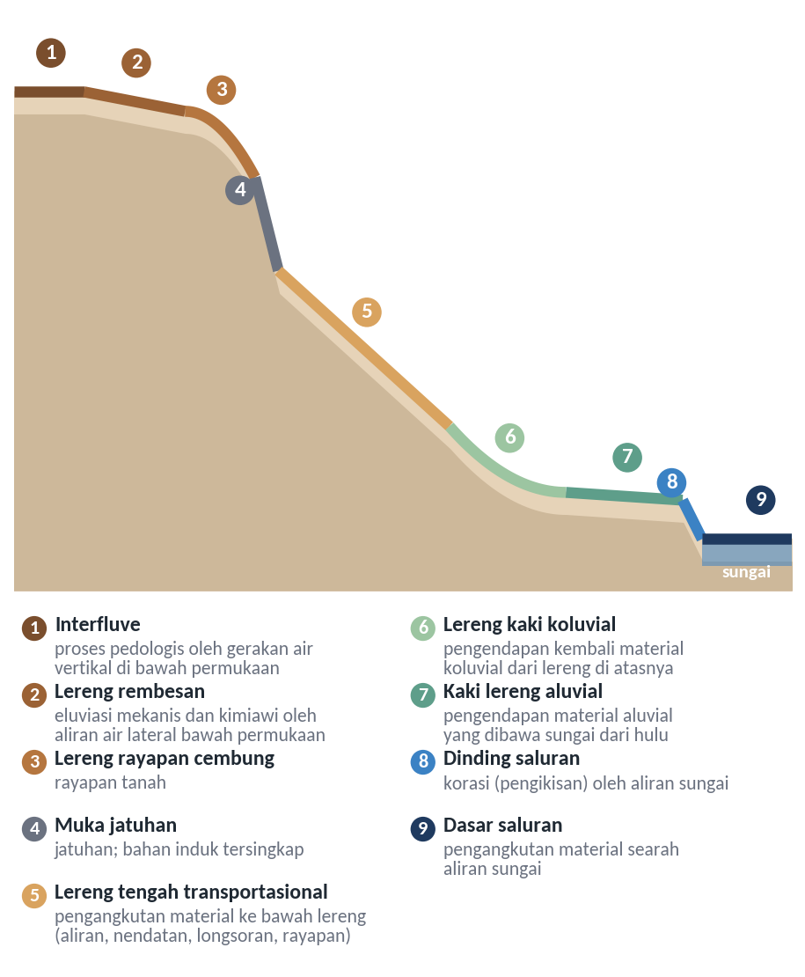
Tanah dan lanskap berkembang bersama
Perubahan lanskap umumnya diikuti perubahan tanah (Hudson, 1992)
Bentuklahan sering menjadi kerangka utama batas satuan (Zinck, 2023)
Setiap posisi lereng dicirikan proses yang berbeda (Dalrymple et al., 1968)
Gambar 3.3 Model sembilan satuan permukaan lahan dan proses dominan pada setiap satuan
Sumber: Digambar ulang dengan modifikasi dari Dalrymple et al. (1968)
17
Notes:
Unsur interpretasi citra sebagai petunjuk batas dibahas lebih rinci oleh Dr. Anggri pada sesi berikutnya.

Slide 18
Kerincian batas dibatasi oleh resolusi data
Elevasi dan turunannya mengenali bentuk dan posisi lereng
Citra optik dan foto udara memperlihatkan tutupan, drainase, dan rona permukaan
Piksel puluhan meter umumnya hanya menggambarkan punggungan dan lembah utama
Delineasi rinci memerlukan model medan LiDAR dan foto udara
Sumber: Modul 3; peran penginderaan jauh sebagai informasi pengganti dari Mulder et al. (2011)
18
Notes:
Peserta akan melihat sendiri pengaruhnya pada praktik sore ini, ketika kelas lereng dari DEM 30 m dibandingkan dengan kelas lereng dari LiDAR.

Slide 19
Lima prinsip delineasi berbasis lanskap
Homogen di dalam, kontras di antara
Batas mengikuti perubahan lanskap: tekuk lereng, batas koluvial, pola drainase
Hierarkis: mulai dari bentuklahan, lalu kelas lereng (Sambodo & Arpornthip, 2021)
Sesuai skala: kerincian mengikuti skala peta
Diuji di lapangan: satuan adalah hipotesis
Sumber: Rangkuman dari Modul 3
19

Slide 20
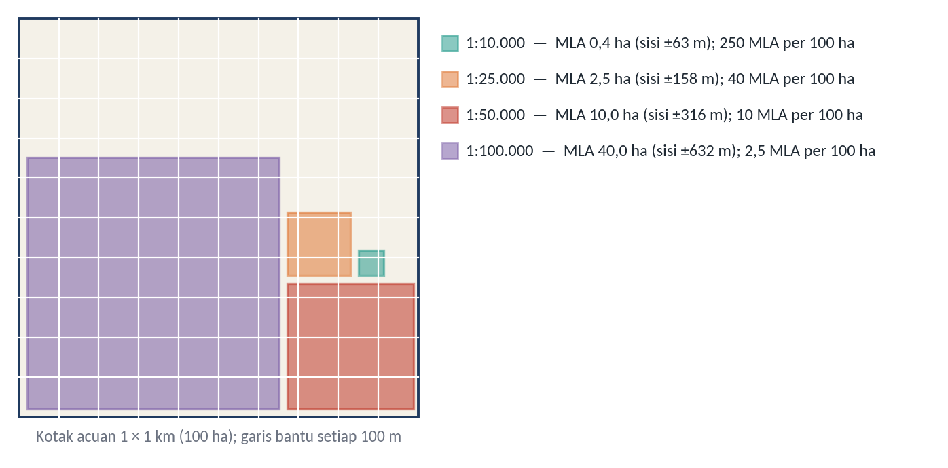
Skala peta menentukan luasan terkecil yang terbaca
MLD: poligon terkecil yang terbaca pada peta, 0,4 cm²
1:10.000 berarti MLA 0,4 ha; 1:50.000 berarti 10 ha
MMU boleh sama atau lebih besar dari MLA, sebaiknya tidak lebih kecil
Gambar 3.4 Perbandingan ukuran MLA pada skala 1:10.000, 1:25.000, 1:50.000, dan 1:100.000 terhadap kotak acuan 1 km²
Sumber: Dihitung berdasarkan rumus MLA dari Rossiter (2000) dengan MLD 0,4 cm²
20

Slide 21
Skala juga harus sepadan dengan kerapatan pengamatan
Skala publikasi | Kerapatan pengamatan | MLA | Jenis satuan peta
1:2.500 | > 4 per ha | 0,025 ha | Sederhana, rinci
1:10.000 | 25–125 per km² | 0,4 ha | Sederhana, kurang rinci
1:25.000 | 4–20 per km² | 2,5 ha | Sebagian besar sederhana
1:50.000 | 1–5 per km² | 10 ha | Sebagian besar majemuk
1:100.000 | ¼–1 per km² | 40 ha | Hampir selalu majemuk
Sumber: Tabel 3.3, disarikan dari Rossiter (2000)
21
Notes:
Skala yang dapat dipertanggungjawabkan tidak hanya ditentukan resolusi citra. Sambodo dan Arpornthip (2021) memperkirakan pemetaan detail dengan satuan berbasis geomorfometri sekitar tujuh kali lebih murah daripada metode grid.

Slide 22
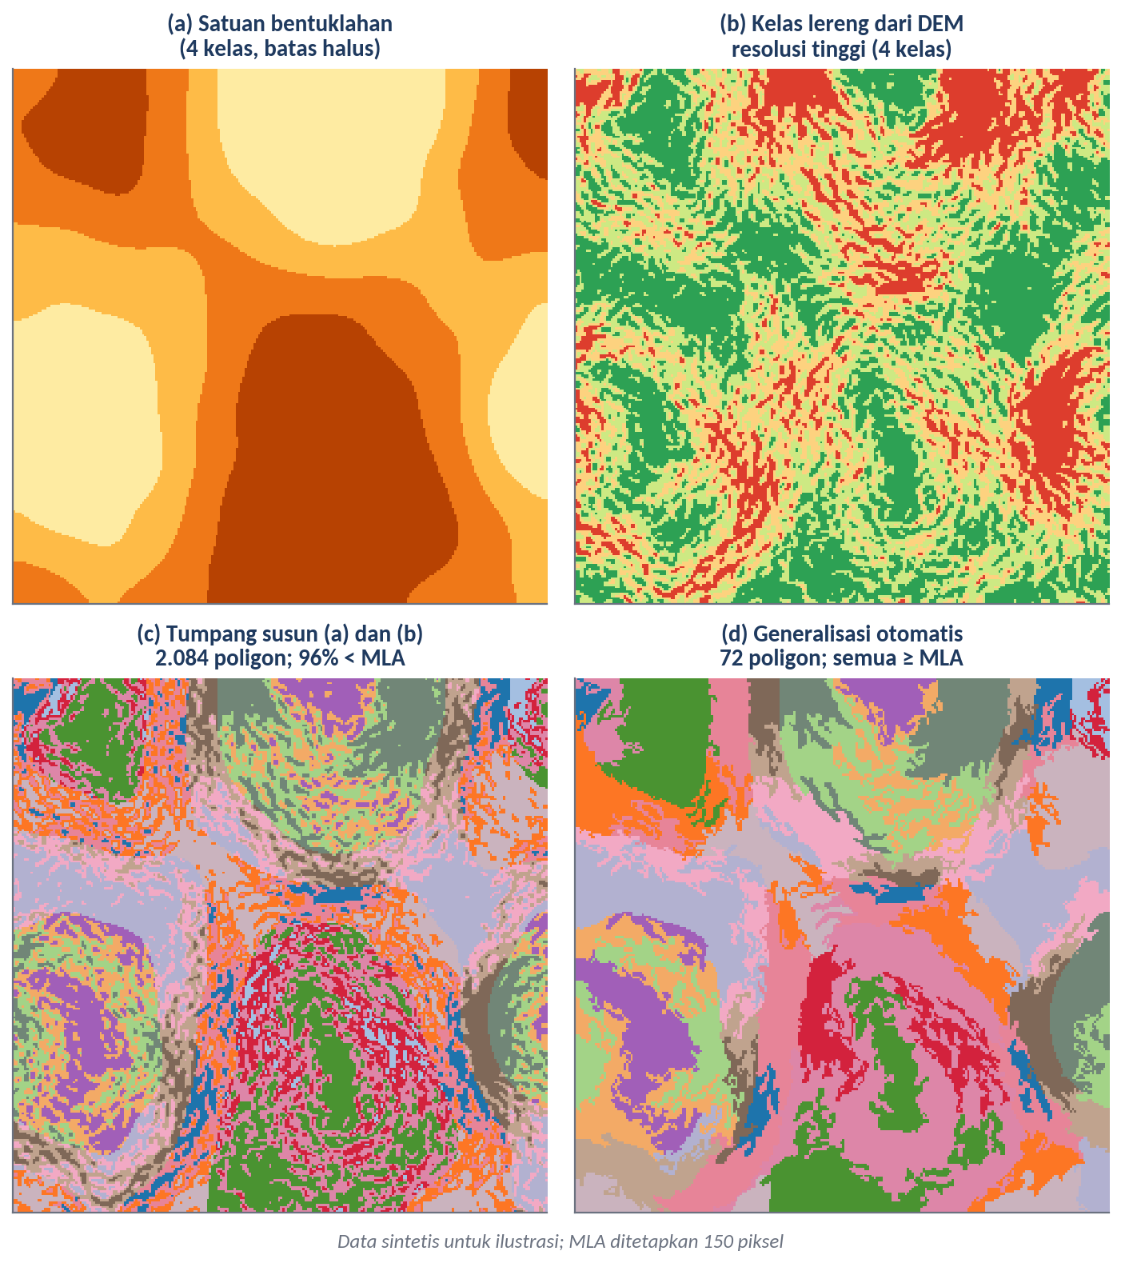
Tumpang susun otomatis menghasilkan banyak poligon kecil
Pada ilustrasi: 2.084 poligon, 96% lebih kecil dari MLA
Generalisasi menurut ukuran: 72 poligon, semua terbaca
Tetapi satuan kecil yang penting dapat hilang
Satuan yang sangat kontras dapat dipertahankan sebagai simbol titik
Gambar 3.5 Ilustrasi tumpang susun satuan bentuklahan dan kelas lereng serta hasil generalisasi otomatis
Sumber: Ilustrasi konseptual dengan data sintetis; prinsip mengacu pada Rossiter (2000)
22
Notes:
Gejala yang sama akan terlihat pada data sungguhan dalam praktik delineasi SMU.

Slide 23
Batas blok kebun tidak menggantikan batas satuan peta
SMU yang ditumpangsusunkan dengan blok menerjemahkan informasi tanah menjadi keputusan per blok
Batas blok adalah batas administratif pengelolaan
Batas SMU tetap ditarik dari perubahan lanskap
Sumber: Modul 3
23

Slide 24
Alur pelatihan tiga hari
Hari | Ceramah | Praktik
1 | Pengantar; Interpretasi pedologis | Multi-source data fusion; Delineasi SMU
2 | Bare soil detection; Proximal soil sensing | Delineasi SMU (lanjutan); Demonstrasi PSS; Bare soil detection
3 | Digital soil mapping | Machine learning; Kovariat SCORPAN; Model DSM; Presentasi hasil
Sumber: Rundown pelatihan
24
Notes:
Praktik 1, 2, 4, dan 5 memakai wilayah latihan yang sama, yaitu Sub-DAS Bompon, sehingga hasil satu sesi menjadi masukan sesi berikutnya. Praktik 3 memakai pustaka spektral dari Site Gunung Madu Plantation.

Slide 25
Terima kasih
Merakyat, Mandiri, Berkelanjutan
Inclusive, Self-Reliant, Sustainable
ugm.ac.id

